Slide 1
Оснащение лабораторий по технологии «МБОУ Лицей №120 г. Челябинска»

Slide 2
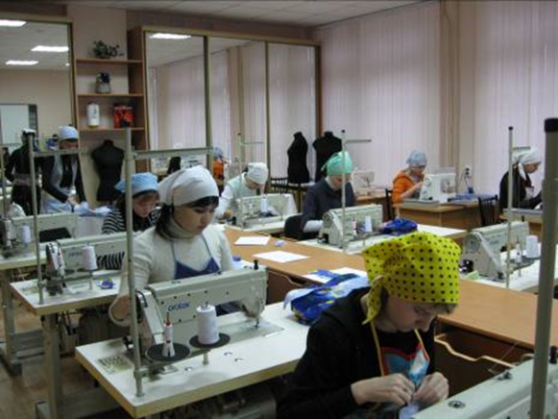
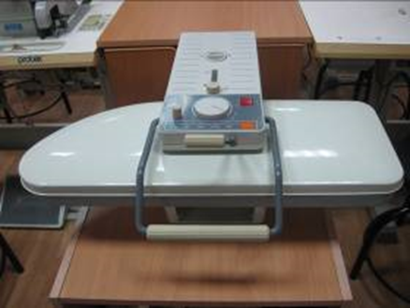
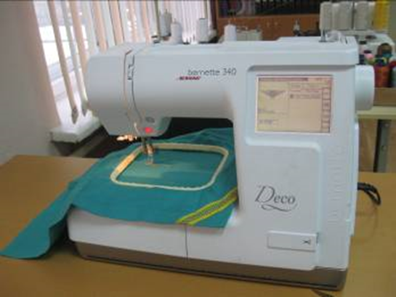
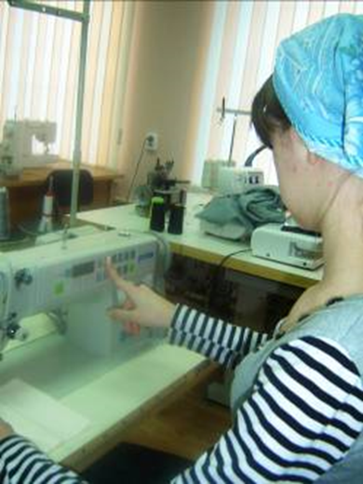
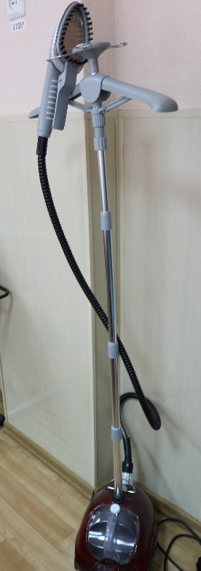
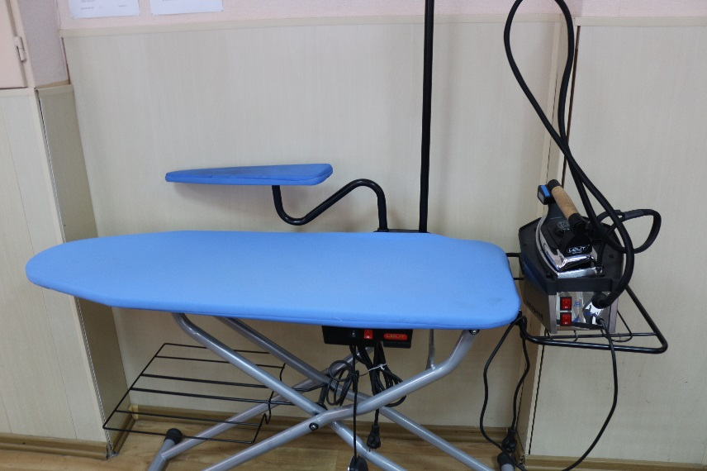
Лаборатория обработки текстильных материалов
Промышленные швейные машины Мини-пресс Вышивальный компьютер
Парогенератор
Швейная машина с
программированием строчки Гладильная доска с отпаривателем

Slide 3
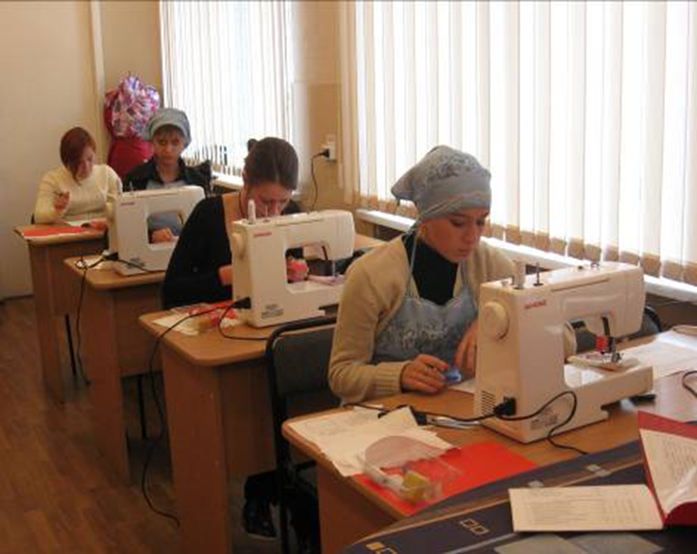
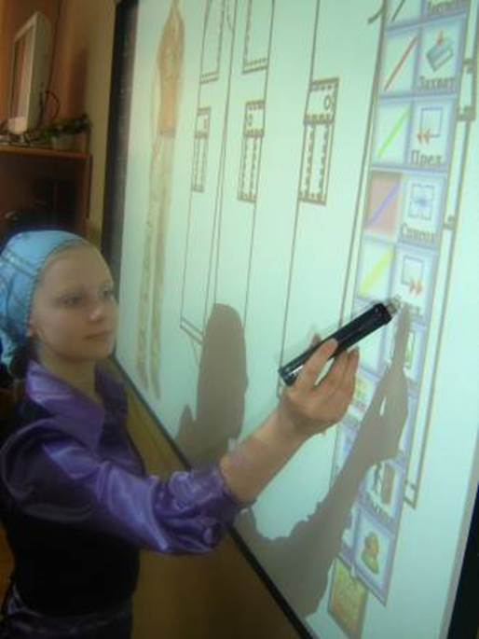
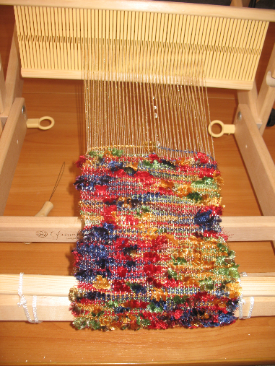
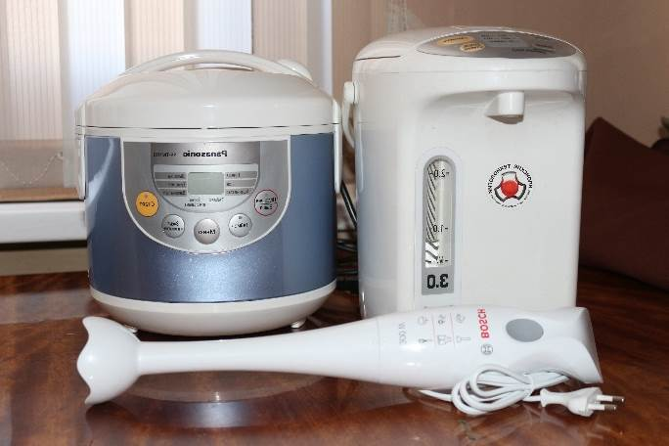
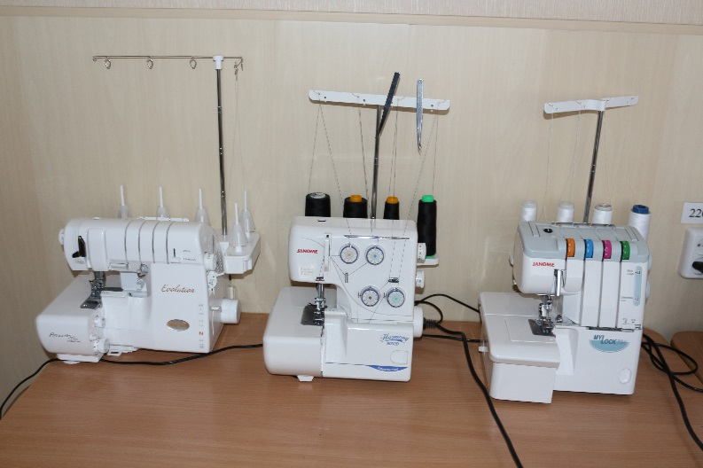
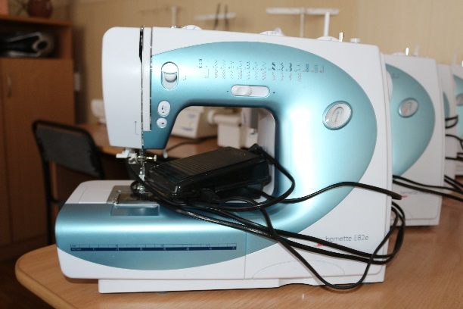
Комбинированная лаборатория по обработке ткани и пищевых продуктов
Интерактивная доска
Ткацкий станок
Современные бытовые швейные машины
Краеобмёточные швейные машины
Современное кухонное оборудование

Slide 4
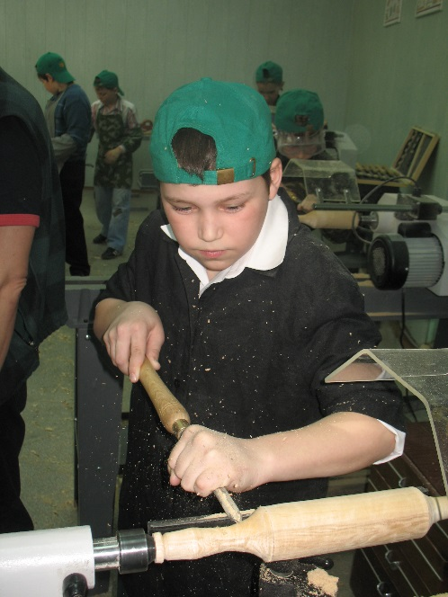
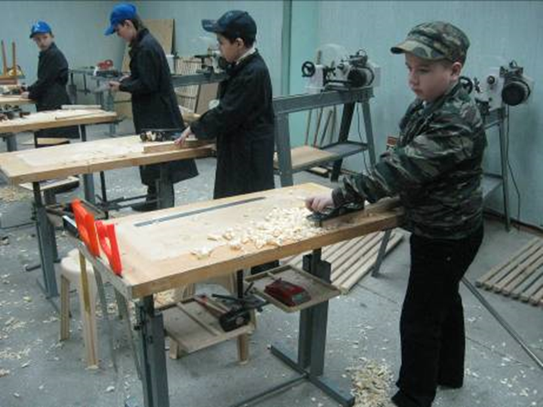
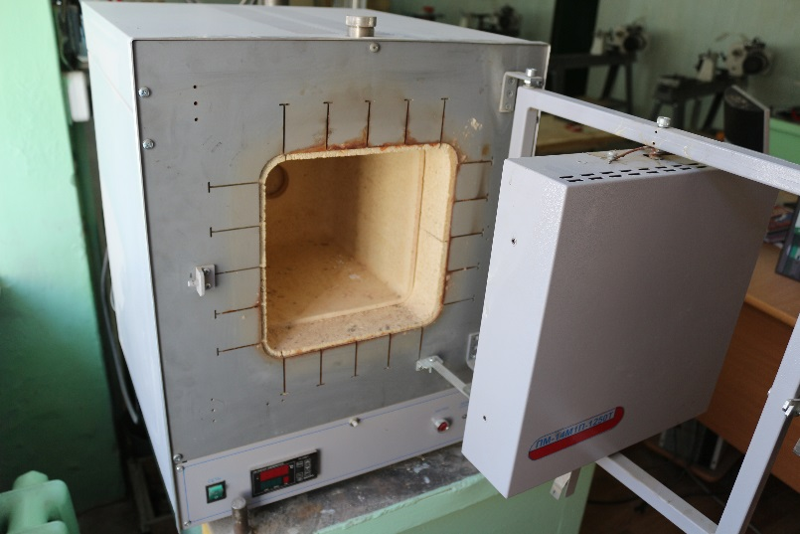
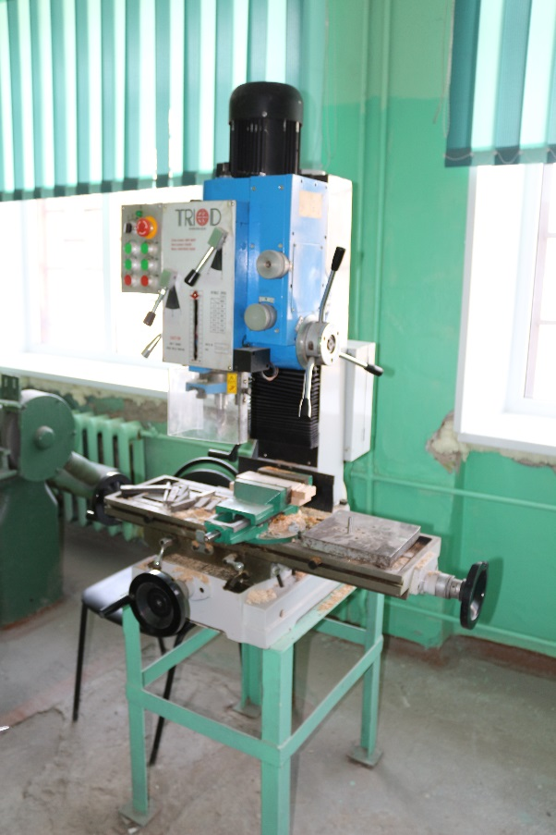
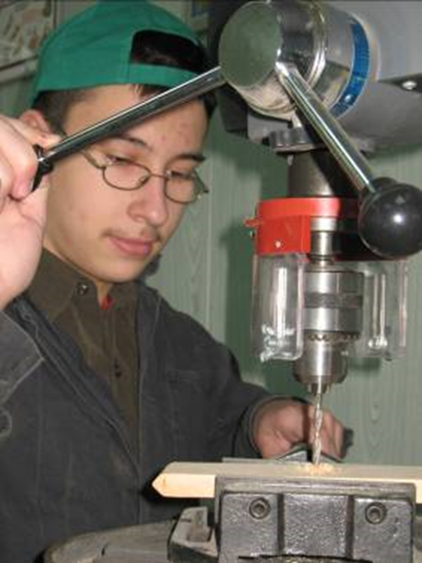
Лаборатория обработки конструкционных материалов
Верстаки
Токарный станок по дереву
Муфельная печь
Вертикально-фрезерные станки

Slide 5
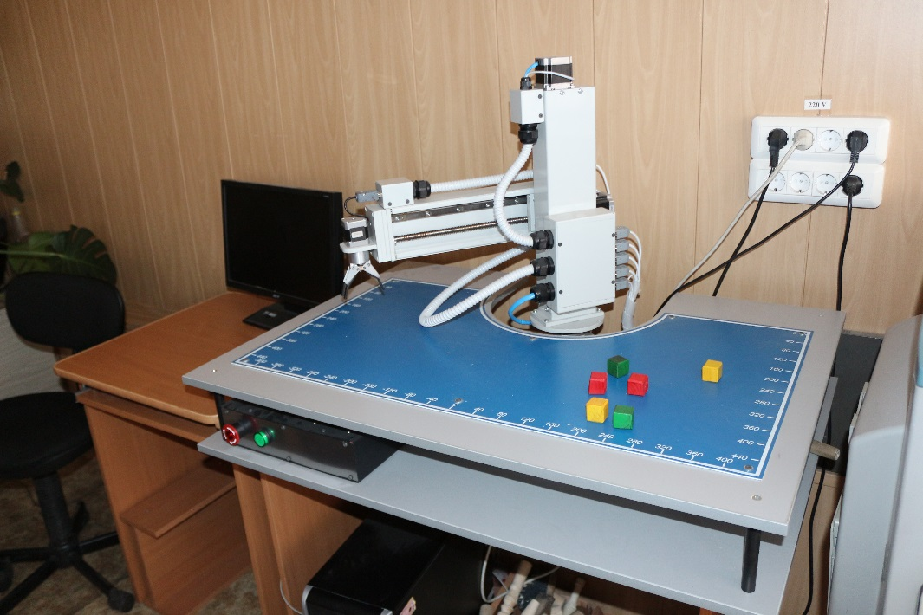
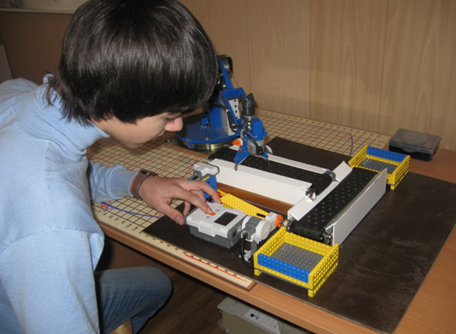
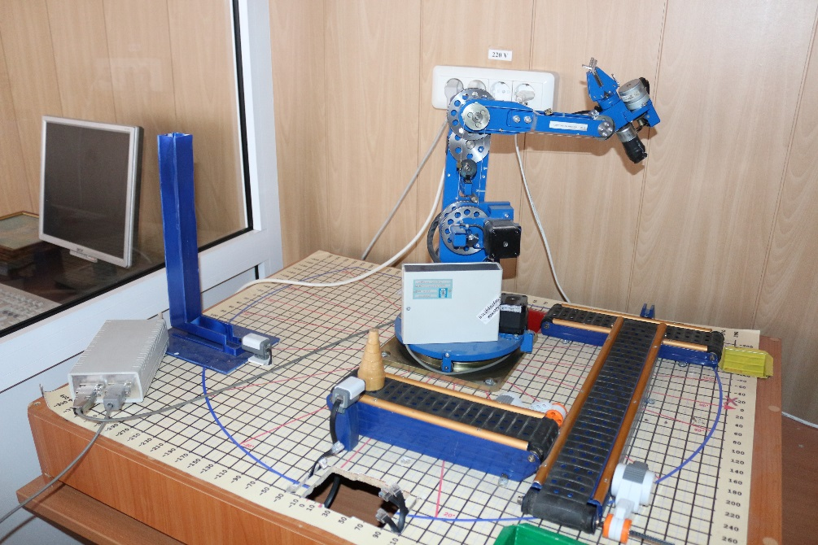
Лаборатория «Инженерной графики CAD, прототипирования и робототехники»
Учебные роботы

Slide 6
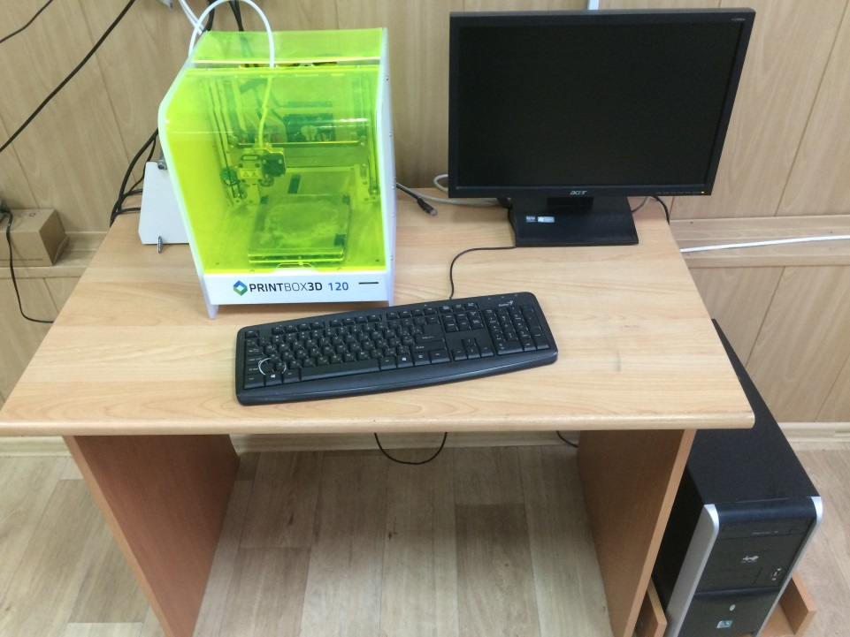
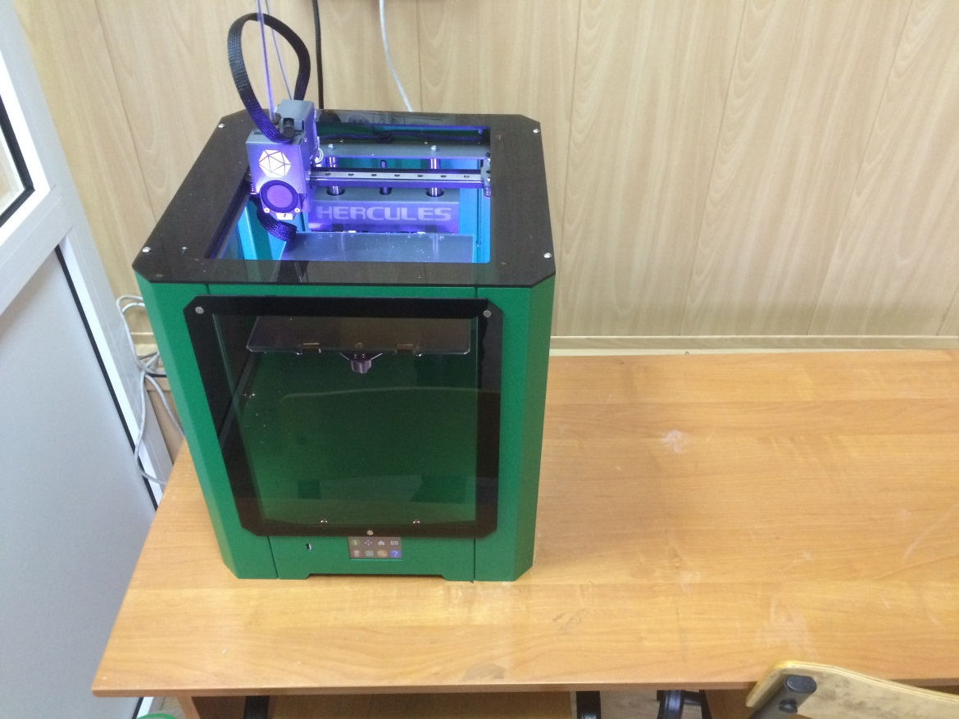
3D принтеры

Slide 7
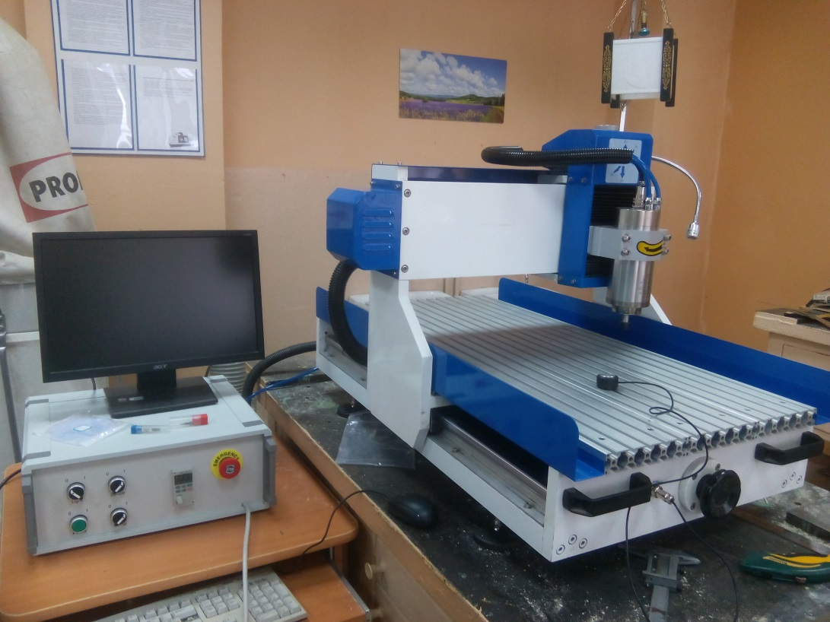
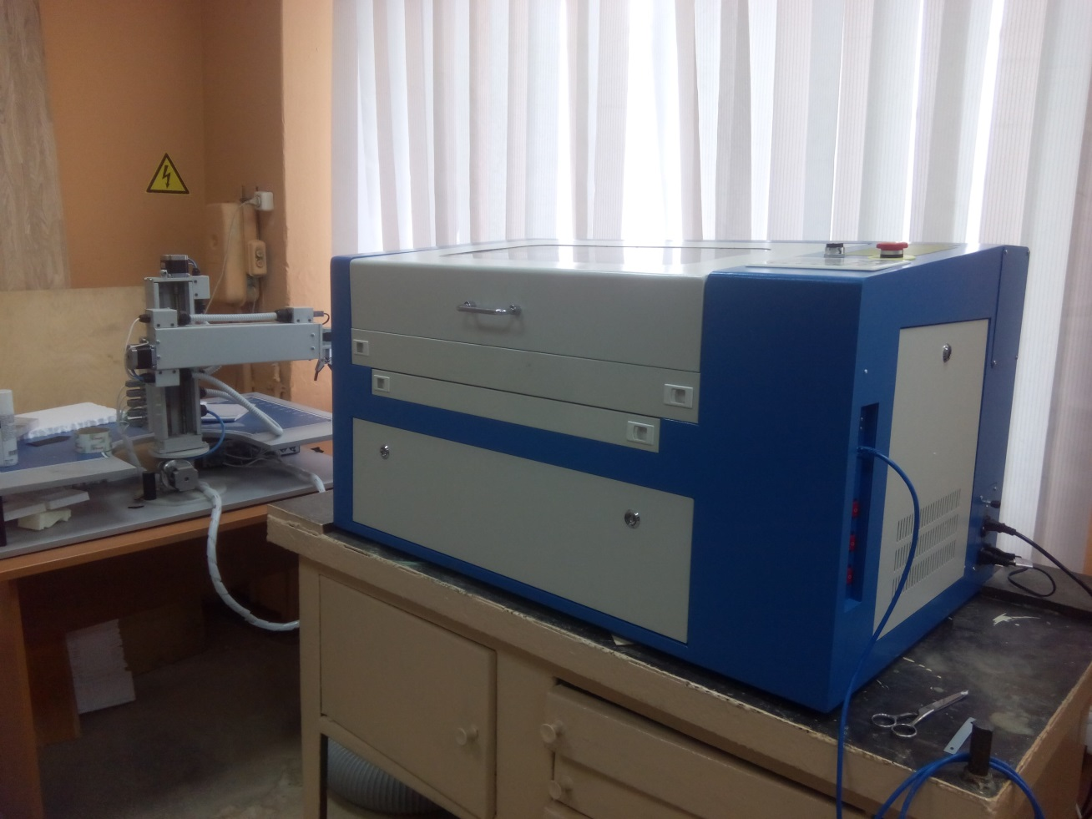
Лаборатория робототехники и станков с ЧПУ
Фрезерный станок с ЧПУ
Лазерный станок с ЧПУ

Slide 8
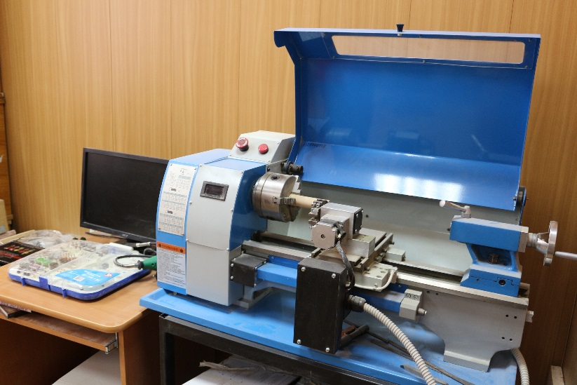
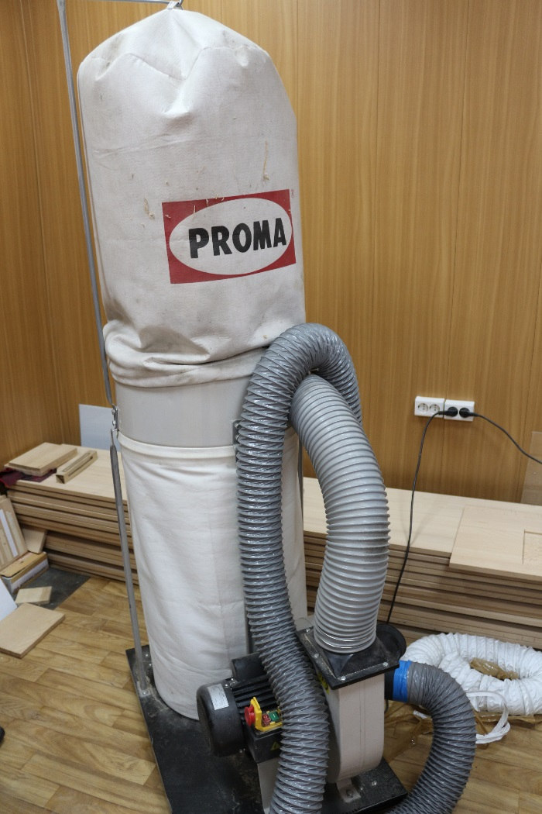
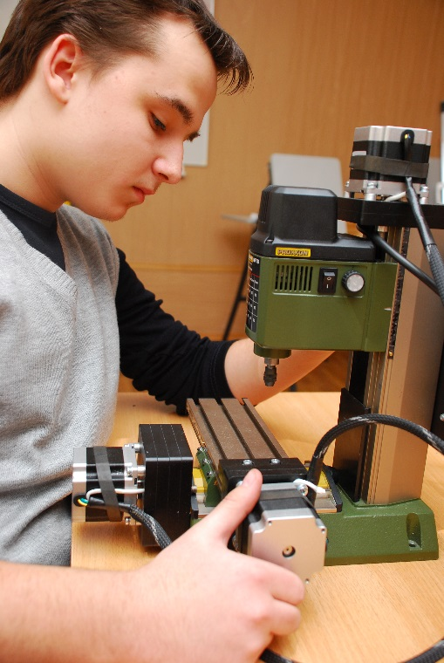
Промышленный пылесос
Гравировально-фрезерный станок с ЧПУ
Токарный станок с ЧПУ

